Slide 1
Geschiedenis van de wiskunde inzetten in wiskundelessen
Johan Deprez, jaarvergadering VVWL, Antwerpen, 14/3/26
slides komen online op mijn website (www.johandeprez.be)

Slide 2
Kennismaking
sinds 1/10/24 emeritus ‘met opdracht’
30 jaar docent wiskunde (basiswiskunde in economische en biomedische opleidingen)
30 jaar praktijkassistent en docent vakdidactiek wiskunde (UAntwerpen, KU Leuven)
redactielid van Uitwiskeling
pas (relatief) recent betrokken bij geschiedenis van de wiskunde, geen specialist op dit terrein
    ik geef nu voor de vijfde keer Geschiedenis van de wiskunde, keuzevak in de master wiskunde en in de educatieve master

Slide 3
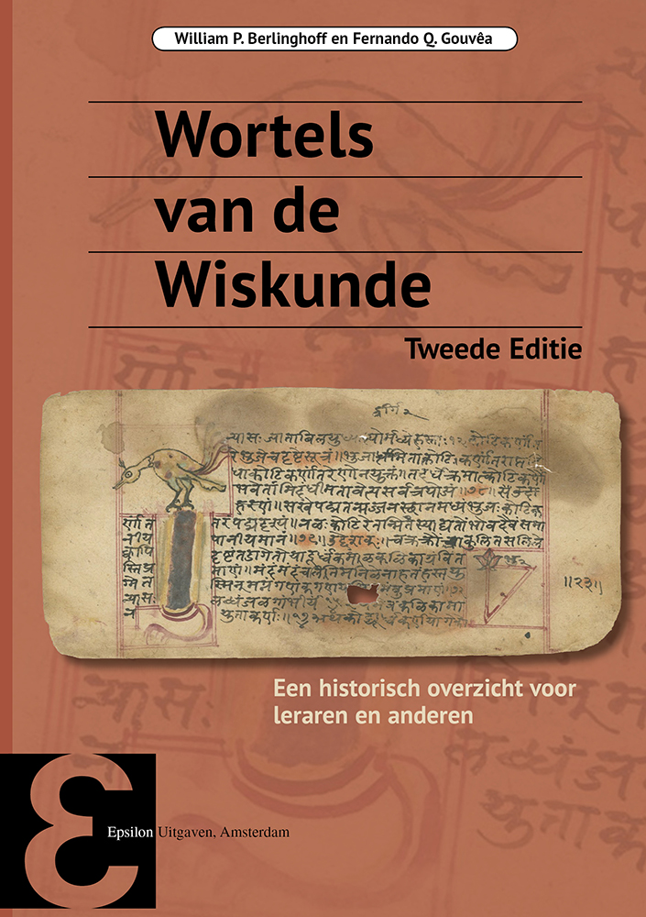
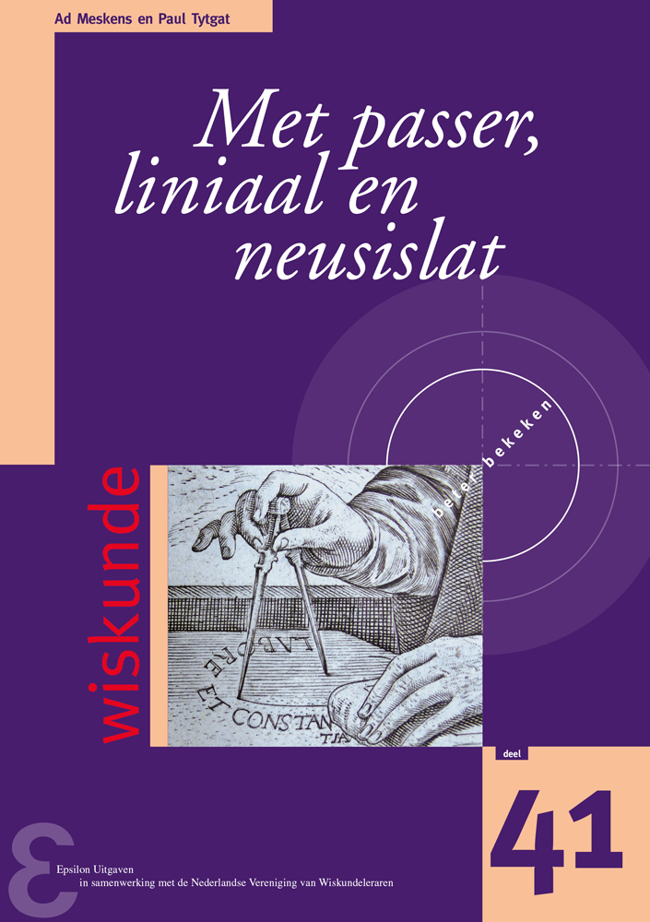
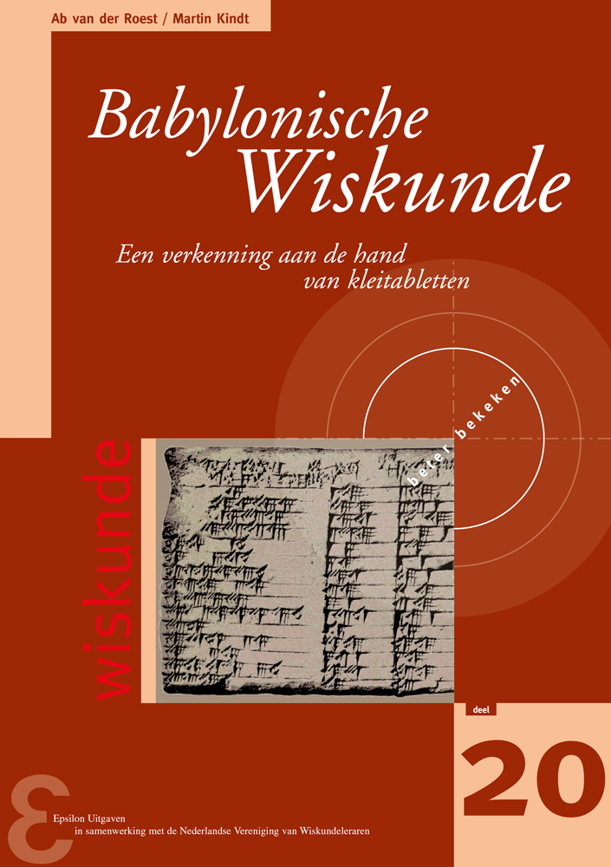
Vóór we van start gaan…
er valt veel meer te vertellen over geschiedenis van de wiskunde dan wat er past in een lezing van een uur
daarom: enkele goede bronnen waar je (veel) meer kunt vinden
  boek Wortels van de wiskunde. Een historisch overzicht voor leraren en anderen
      (https://www.epsilon-uitgaven.nl/)
  bijbehorende reeks artikelen in het tijdschrift Euclides
      (http://www.jeaninedaems.nl/wp-content/uploads/2014/08/Euclides_serie_Wortels-van-de-Wiskunde.pdf)
  een aantal Zebraboekjes
      (https://www.epsilon-uitgaven.nl/)

Slide 4
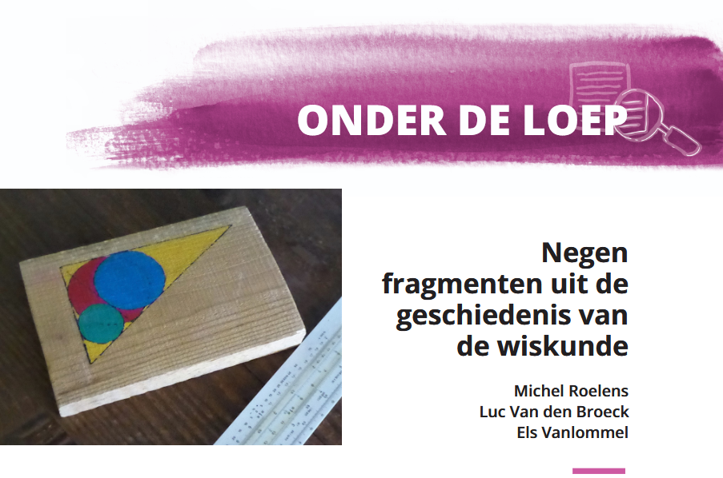
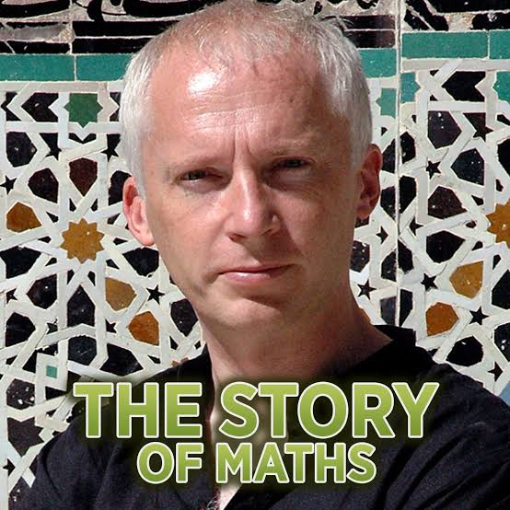
Vóór we van start gaan…
…
daarom: enkele goede bronnen waar je (veel) meer kunt vinden
  Negen fragmenten uit de geschiedenis van de wiskunde, Uitwiskeling 39/3
  en nog veel andere bijdragen in dit tijdschrift en in Wiskunde en Onderwijs
      (https://www.uitwiskeling.be/ en https://www.vvwl.be)
  The story of math (reeks van vier documentaires door Marcus du Sautoy)
  en nog zoveel andere bronnen…

Slide 5
Inhoud van deze lezing
Niet: een kort overzicht van de geschiedenis van de wiskunde
Niet: resultaten van eigen onderzoek
Enkele voorbeelden
(Bijna uitsluitend) uit de meetkunde
Hier en daar een klassieker maar ook minder bekend
‘Oude’ voorbeelden
Wat context over de oude beschavingen waaruit deze voorbeelden stammen
Bruikbaar in de klas?
Tussendoor wat commentaar: wat kunnen de voorbeelden bijdragen aan het beeld van wiskunde van de leerlingen?

Slide 6
Een prehistorisch voorbeeld

Slide 7
Metalen pot uit
Ödenburg, Hongarije
bron: Lietzmann, W. “Geometrie Und Prähistorie.” Isis, vol. 20, no. 2, 1934, pp. 436–439.
uit Hallstatt-tijd (1000-500 BC)
zie bv. de onderverdeling in congruente driehoeken: gelukt voor verdeling in 9 en 16, niet voor 25
meetkundige elementen vind je ook terug op aardewerk, kleren en doeken, vlechtwerk voor manden, …

Slide 8
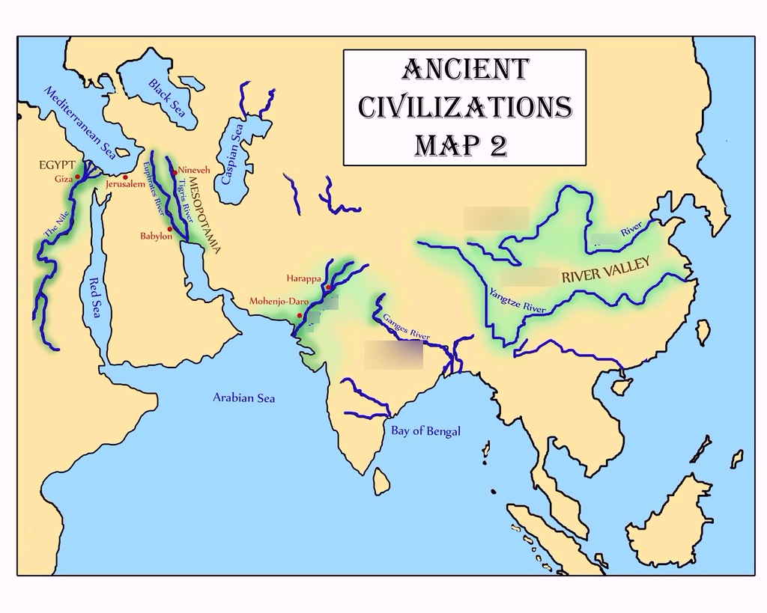
Vier grote oude beschavingen
ontstaan van irrigatie-economieën langs de oevers van grote rivieren
  Mesopotamië: Tigris en Eufraat
  Egypte: Nijl
  China: Hoang-ho (Gele Rivier, noorden) en Yang-tse (Lange Rivier, zuiden)
  India: Indus (westen) en Ganges (oosten)
wat?
    grotere bevolkingsconcentraties: steden / handel, complexere bestuursvormen / ontstaan van een hogere klasse / vaak verweven met godsdienst / nood aan organisatie en administratie / ontstaan van schrift en wiskunde / schrijven en rekenen door een beperkte groep

Slide 9
Een oud voorbeeld uit Mesopotamië

Slide 10
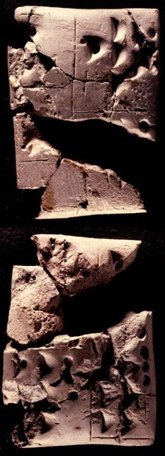
Een ‘oud’ voorbeeld uit
Mesoptamië
bron: Robson, E. (2009). Mesopotamian Mathematics. in: Katz, V., The Mathematics of Egypt, Mesopotamia, China, India and Islam. A sourcebook. Princeton and Oxford: Princeton University Press
kleitablet W 19408.76
Uruk, 3200 BC (Mesopotamië, niet Babylon!)
tempel van Inana
tablet hergebruikt in heropbouw van de tempel
kleitablet bevat berekening van de oppervlakte van twee velden
    tempel bezat veel gronden voor landbouw en veeteelt

Slide 11
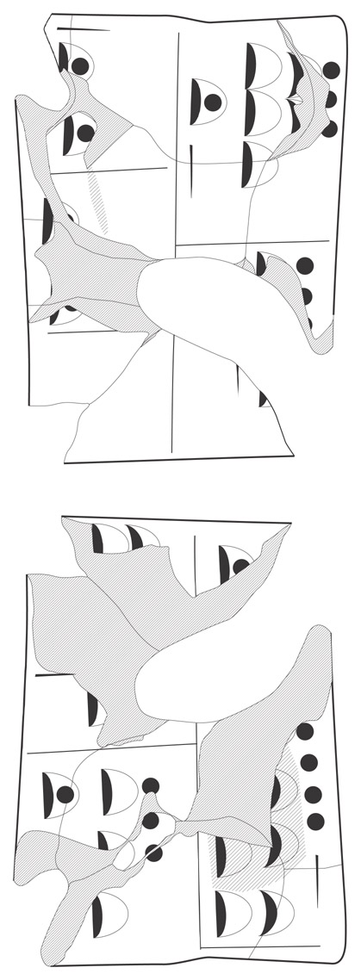
veld 1 – twee ‘breedtes’ en twee ‘lengtes’
hier nog geen positietalstelsel!
1 rod

Slide 12
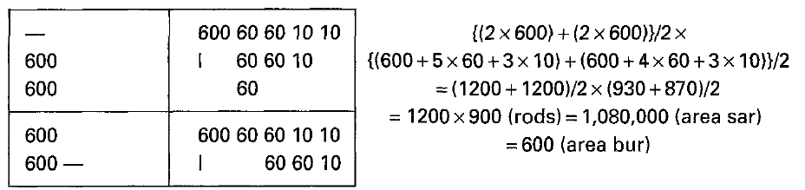

Een ‘oud’ voorbeeld
berekening van de oppervlakte
via (benaderende?) formule (‘agrimensor’s method’)
$A=(l_{1}+l_{2})(b_{1}+b_{2})/4$
praktische wiskunde!
maar toch wat kunstmatig (bv. ronde uitkomst): gebruikt voor scholing
anders dan de meeste kleitabletten (registratie transacties, bezittingen, …)

Slide 13
Terugblik
dragers zijn kleitabletten: (relatief) goed bewaard gebleven, dus (relatief) veel bronnenmateriaal
kleitabletten bevatten (o.a.) voorbeeldproblemen met hun oplossingsmethode
  bedoeld om een algemene oplossingsmethode te tonen
  ook al wordt ze niet in het algemeen geformuleerd
  geen verklaring waarom de oplossingsmethode werkt (maar wellicht was zo’n verklaring wel bekend)
het ‘echte’ werk (allerhande administratie) maar ook voor scholing
dat er in de geschiedenis voor eenvoudige zaken als oppervlakte van een vierhoek aanvankelijk ‘verkeerde’ formules gebruikt werden, kan helpen om in te zien dat de huidige kennis niet in één-twee-drie ontstaan is

Slide 14
Twee voorbeelden uit Egypte

Slide 15

Oppervlakte van een cirkel
oppervlakte van een cirkel met diameter 9 (eenheden)
met moderne ogen bekeken
  formule voor oppervlakte $A$ in functie van straal $r$:
    $A=\frac{256}{81}r^{2}$
  benadering voor $π$
    $$π≈3,16$$
  vergelijk met Mesopotamië
    soms $π=3$
    maar ook $π=3\frac{1}{8}=3,125$

Slide 16
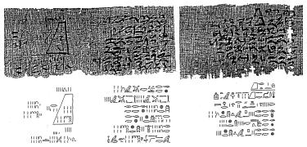
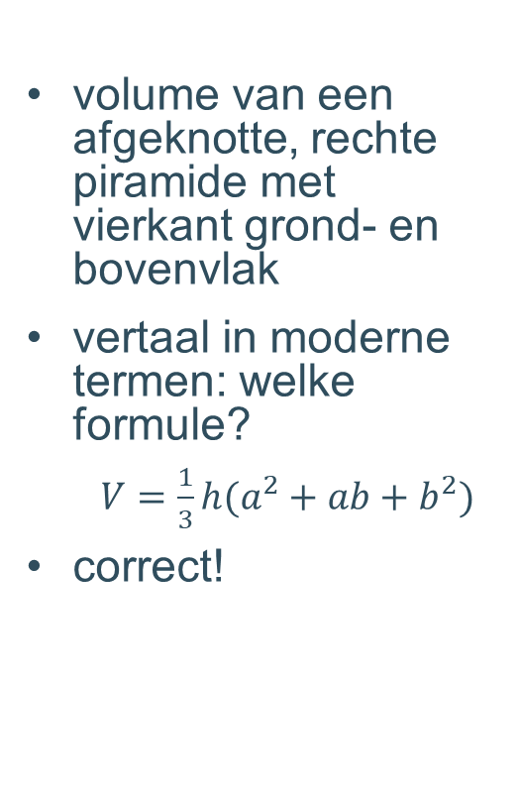
Volume afge- knotte piramide
volume van een afgeknotte, rechte piramide met vierkant grond- en bovenvlak
vertaal in moderne termen: welke formule?
  $V=\frac{1}{3}h(a^{2}+ab+b^{2})$
correct!

Slide 17
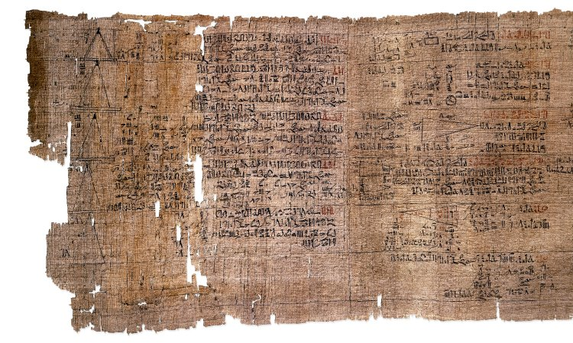
Terugblik
Rhind Papyrus
  rond 1650 BC
  geschreven door ‘Ahmes’
  gebaseerd op (iets) ouder prototype
  1858: aankoop door Henry Rhind in Luxor
  sinds 1920 in British Museum
Moscow Papyrus
  ongeveer 1890 BC
  aangekocht in 1893
  Pushkin Museum of Fine Arts, Moscow
studie van deze bronnen startte in de 19de eeuw
papyrus is veel kwetsbaarder dan kleitabletten → veel minder bronnenmateriaal uit Egypte dan uit Mesopotamië

Slide 18
Twee soorten wiskunde bij de Oude Grieken

Slide 19
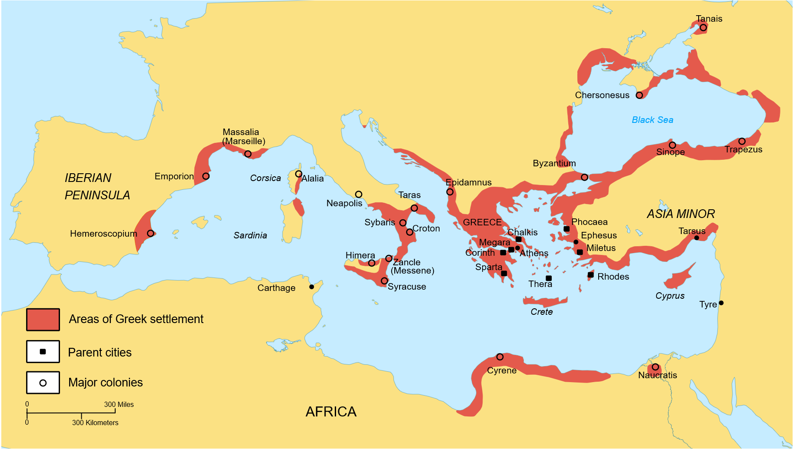
Context
andere context dan Mesopotamië en Egypte: relatief kleine stadstaten en handelskolonies langs de kusten
dit hangt samen met een andere cultuur
recenter: 8ste eeuw voor Christus tot 5de eeuw na Christus

Slide 20
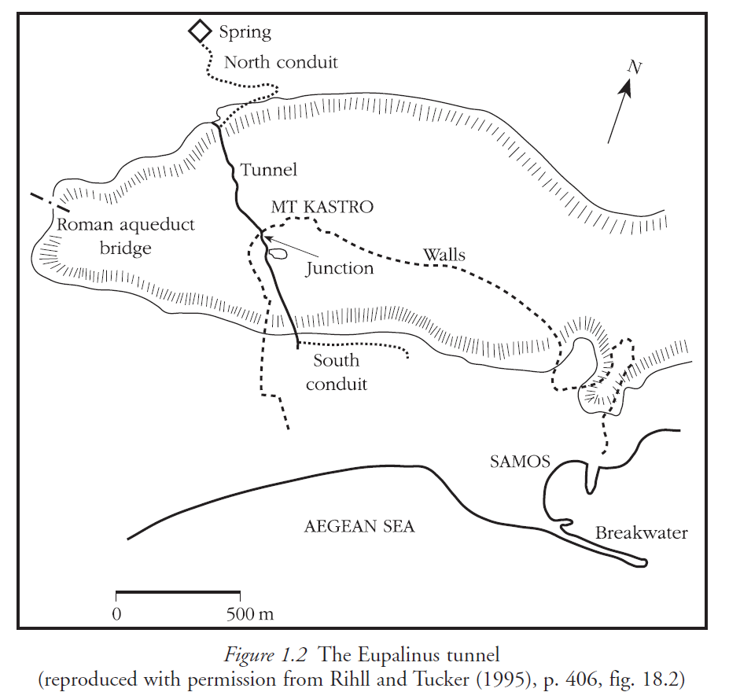
Ook hier praktische wiskunde …
tunnel van Eupalinus
ong. 550-530 BC
deel van watertoevoer-systeem voor de stad Samos (eiland voor de Ionische kust)
over een lengte van ong. 1 km onder een heuvel
twee teams van werklieden groeven de tunnel vanuit de twee uiteinden
op te lossen problemen: beide uiteinden op gepaste hoogte, elkaar ontmoeten in het midden, …

Slide 21
Maar natuurlijk ook een heel andere wiskunde
beter bekend onder wiskundigen
geassocieerd met Plato (en Aristoteles)
beschrijven van een perfecte ideeënwereld
theoretisch, algemeen, abstract, zuiver, aandacht voor de grondslagen, …
accent op argumenteren en redeneren vanuit een beperkt aantal aannames

Slide 22
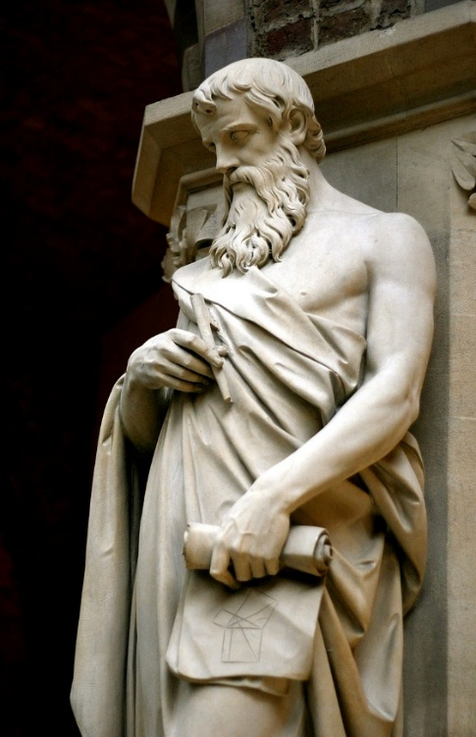
De Elementen van Euclides
Context
  323 BC: dood van Alexander de Grote, rijk valt uiteen
  na ong. 300 BC heerst Ptolemeïsche dynastie over Egypte
  stad Alexandrië in Egypte wordt centrum van de wiskunde
Euclides, ong. 300 v.Chr.
ook eerdere auteurs schreven Elementen, maar niet bewaard gebleven
niet de verzameling van alle tot dan toe gekende wiskunde, wel een inleidend handboek met alle elementaire wiskunde
steunde op voorgangers: Pythagoreërs, Hippocrates, Eudoxos, Theaetetus, ..., maar bevat ook nieuwe kennis
in de traditie van Plato en Aristoteles
systematische opbouw van de behandelde kennis

Slide 23
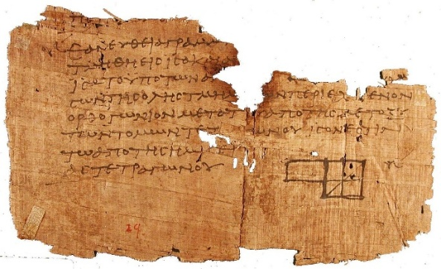
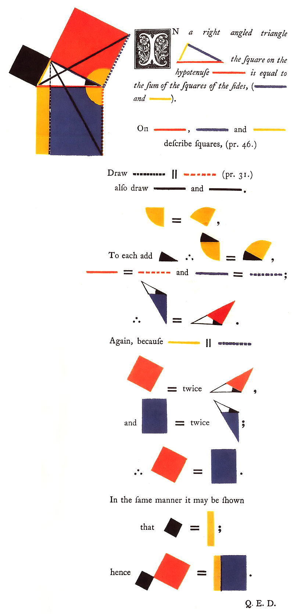
Hoe kennen we de Griekse wiskunde?
aanvankelijk op papyrus
veel werken zijn helemaal verloren gegaan
De Elementen van Euclides zijn via kopieën, kopieën van kopieën, … blijven bestaan
klein stukje kopie via papyrus Oxyrhynchus uit ong. 100 AD, ontdekt rond 1900
bij het kopiëren werden fouten gemaakt / aanvullingen gemaakt / vereenvoudigingen doorgevoerd / ‘verbeteringen’ aangebracht / …
een heel aparte editie: Byrne, 1847

Slide 24
De start
23 definities
  bv. “Een rechte is lengte zonder breedte” …
5 postulaten
  bv. “Het is mogelijk een rechte lijn te trekken van een punt tot een ander punt.” …
5 axioma’s
  bv. “Dingen die gelijk zijn aan een derde, zijn ook onderling gelijk.” …
axioma’s in de huidige betekenis komen eerder overeen met de postulaten van Euclides i.p.v. met zijn axioma’s
de definities zijn geen definities in de huidige betekenis; in feite basisbegrippen die juist ongedefinieerd blijven (net zoals je postulaten/ axioma’s kunt zien als onbewezen eigenschappen)

Slide 25
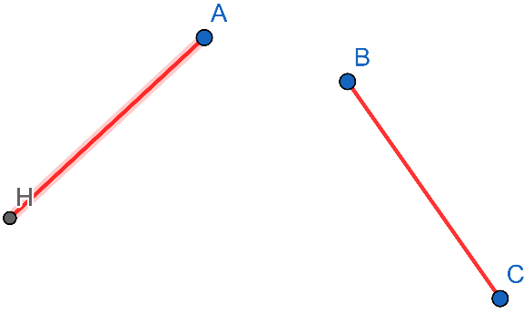
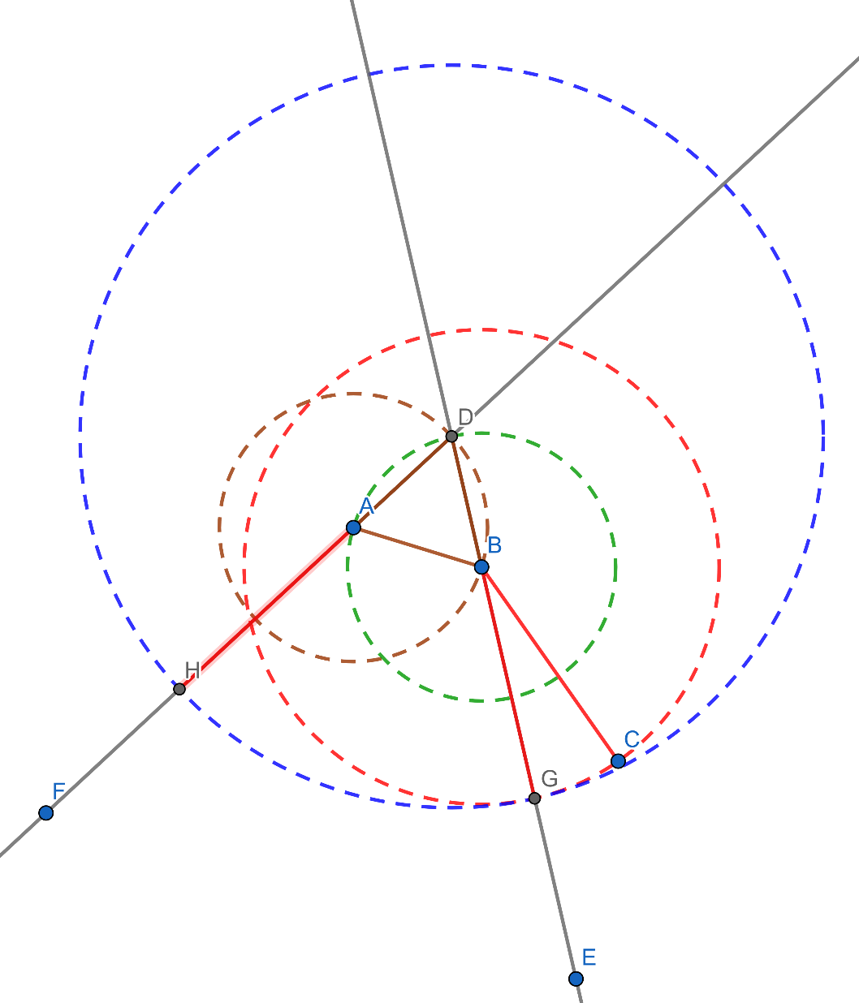
Derde postulaat
“Het is mogelijk een cirkel te construeren met een gegeven middelpunt en een gegeven straal.”
  ruime interpretatie: cirkel met middelpunt A en straal BC
  strikte interpretatie: cirkel met middelpunt A en straal AH
Propositie 2 uit boek 1: ‘strikt’ impliceert ‘ruim’
  gegeven punt A en lijnstuk BC
  construeer gelijkzijdige driehoek ABD via bruine en groene cirkel (Propositie 1!)
  verleng zijdes DA en DB
  breng BC over naar BG via rode cirkel
  breng DG over naar DH via blauwe cirkel
  AH is even lang als BC

Slide 26
Terugblik
kennismaken met de manier waarop de Oude Grieken aan wiskunde deden, bijvoorbeeld door iets te laten zien uit De Elementen van Euclides, kan voor leerlingen een kennismaking zijn met een manier om aan wiskunde te doen die tegenwoordig minder nadruk krijgt

Slide 27
De stelling van Pythagoras: Griekenland, China en India

Slide 28
De Elementen Boek 1 Propositie 47
(rechtstreekse) stelling van Pythagoras
opp. AFGC
  = 2 maal opp. AFB
      (basis AF, hoogte AC)
  = 2 maal opp. ACD
      (roteer rond A)
  = opp. rechthoek ADL
      (basis AD, hoogte DL)
…

Slide 29
China
start rond 2000 v.Chr. rond de Gele Rivier in het noorden, maar geen geschreven bronnen
vanaf 400 v.Chr. tot 1600 n.Chr.
geschriften op bamboebladeren, zijde, papier
centrale rol voor staatsexamens om ambtenaar te kunnen worden
tien klassieke geschriften als voorbereiding op de examens
    bekendste werk: Negen hoofdstukken over de kunst van de wiskunde (ook andere benamingen)
rijke geschiedenis op het vlak van wiskunde
    naast wat we hier bespreken: oplossen van stelsels van eerstegraadvergelijkingen met de methode van Gauss-Jordan, driehoek van Pascal
… maar eerder behoudsgezind: weinig evolutie in de tijd

Slide 30
Gou-gu
bronnen:
  Dauben, J. (2009). Chinese Mathematics. in: Katz (zie eerder)
  Dauben, J. (2019). The evolution of mathematics in Ancient China. From the newly discovered Shu and Suan shu shu bamboo texts to the Nine Chapters on the Art of Mathematics, Revista Brasileira de História da Mathematica, Vol 19, N° 37, 25-78
Chinezen benoemden het concept driehoek niet
in plaats daarvan
  gu = hoogte / gou = schaduw = basis / xian = snaar

Slide 31
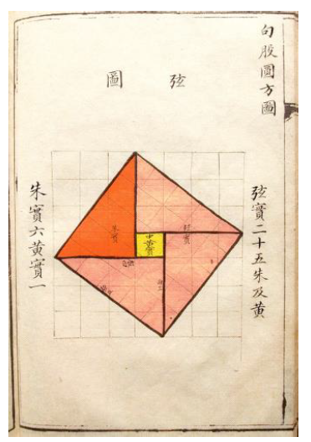
Gou-gu-relatie: de Chinese versie van de stelling van Pythagoras
figuur hiernaast komt uit Zhou bi suan jing (The Mathematical Classic of the Zhou Gnomon, 1ste eeuw v.Chr.)
bijbehorende tekst beschrijft hoe je uit de gou (basis) en de gu (hoogte) de xian vindt
  neem 4 keer het product van gou en gu
  tel er het kwadraat van het verschil tussen gou en gu bij op
  dit is het kwadraat van de xian
Liu Hui in Jiu zhang suan shu, Negen hoofdstukken over de kunst van de wiskunde
  3de eeuw n.Chr. op basis van werk uit de 1ste eeuw v.Chr
  ‘onze’ vorm van de stelling van Pythagoras
  …

Slide 32
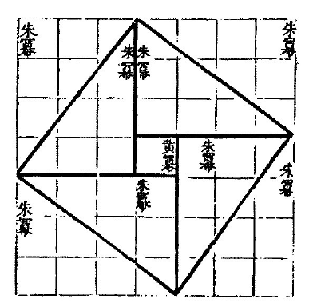
Gou-gu-relatie: de Chinese versie van de stelling van Pythagoras
Liu Hui in Jiu zhang suan shu, Negen hoofdstukken over de kunst van de wiskunde
  …
  argumentatie voor de algemene geldigheid
  tekst is bewaard gebleven maar de begeleidende figuur niet
  redenering is hierdoor niet met zekerheid te reconstrueren
  figuur hiernaast is reconstructie uit de 15de eeuw in de Yongle dadian (Grote canon van de Yongle-periode, een Chinese encyclopedie)

Slide 33
Bewijs van gou-gu-relatie via out-in-principe
reconstructie van het bewijs door Li Huang (1810)
verplaats de delen van de kleine vierkanten die buiten het grote vierkant liggen naar binnen het grote vierkant
… op de volgende manier

Slide 34
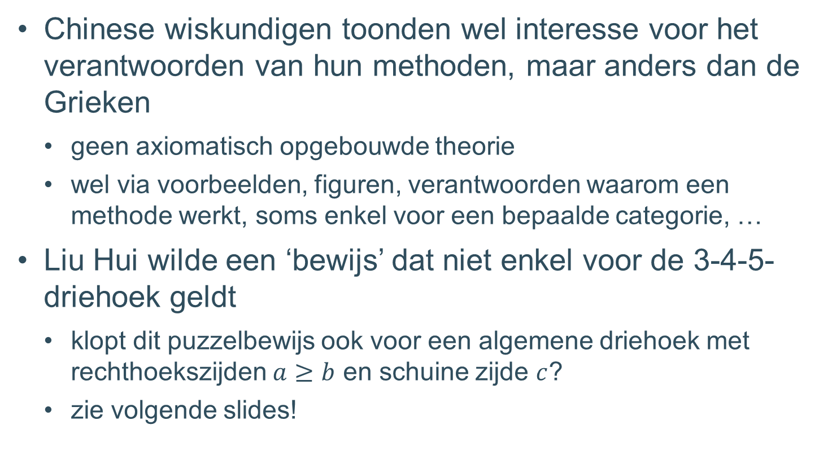
Gou-gu-relatie en het out-in-principe
Chinese wiskundigen toonden wel interesse voor het verantwoorden van hun methoden, maar anders dan de Grieken
  geen axiomatisch opgebouwde theorie
  wel via voorbeelden, figuren, verantwoorden waarom een methode werkt, soms enkel voor een bepaalde categorie, …
Liu Hui wilde een ‘bewijs’ dat niet enkel voor de 3-4-5-driehoek geldt
  klopt dit puzzelbewijs ook voor een algemene driehoek met rechthoekszijden $a≥b$ en schuine zijde $c$?
  zie volgende slides!

Slide 35
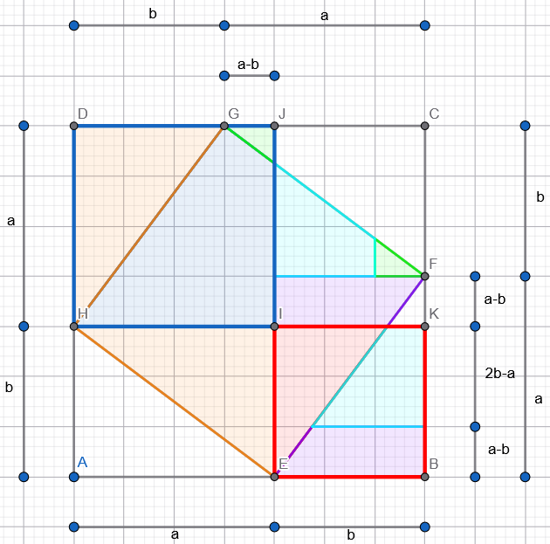

Klopt het bewijs in het algemeen?
d.w.z. voor rechthoekige driehoeken met rechtszijden $a≥b$ en schuine zijde $c$?
zie Geogebrabestand
niet volledig algemeen
lukt enkel als $a<2b$
gelijkaardig bewijs dat wèl algemeen geldt op volgende slide

Slide 36
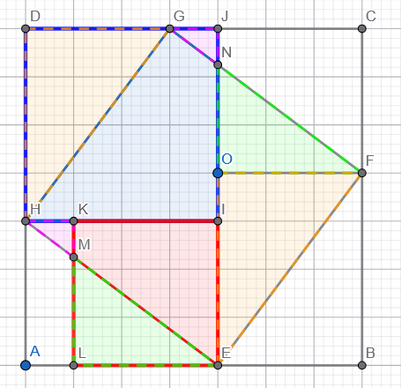
Nog een puzzelbewijs
een andere interpretatie van de beschrijving leidt tot een andere figuur
Zie je waar het belangrijkste verschil zit?

Slide 37

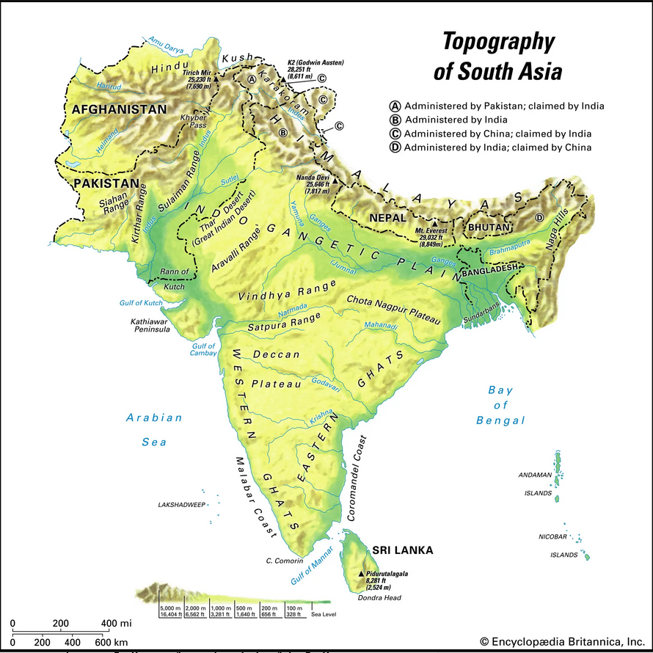
Context
vanaf 600 v.Chr. tot 1400 n.Chr.
contact met Griekse cultuur (Alexander de Grote, 300 v.Chr.)
contact met Islamitisch-Arabische Rijk (vanaf 8ste eeuw)
contact met China erg beperkt, maar toch ook niet volledig afwezig
rijke geschiedenis op het vlak van wiskunde
    goniometrie, oneindige rijen en reeksen, …

Slide 38
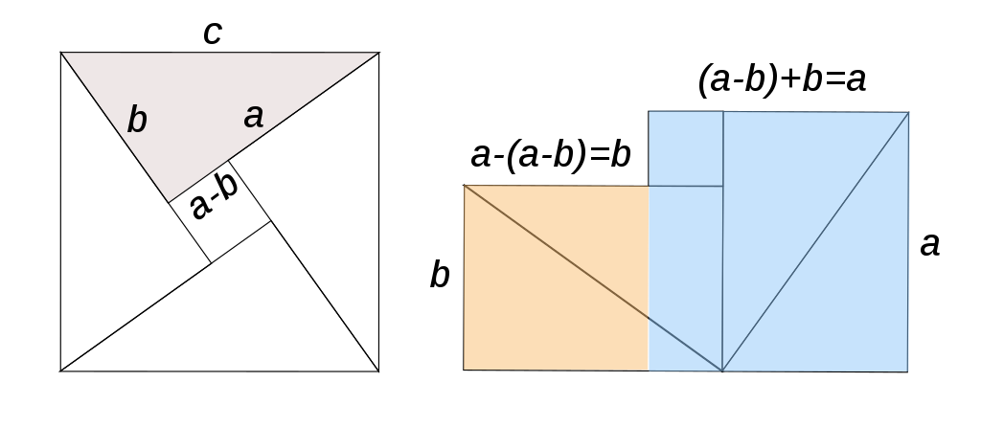
Een bewijs uit India (Bhaskara II, 12de eeuw, in moderne notatie)

Slide 39
Terugblik
Wat wij de stelling van Pythagoras noemen, was bekend in tal van culturen.
Het toont dat heel veel culturen bijgedragen hebben aan de wiskunde en dat wiskunde niet louter een West-Europees product is.

Slide 40
Een meetkundig voorbeeld uit de Islamitisch-Arabische cultuur

Slide 41
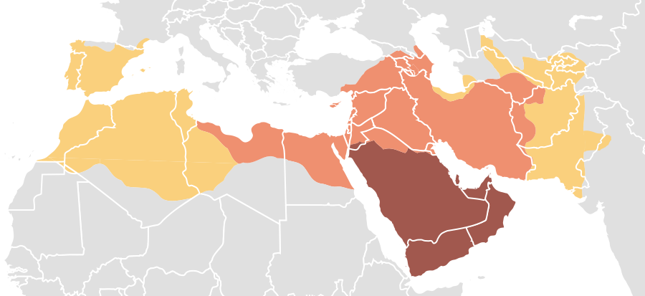
Context
622 AD: Mohammed wordt naast religieuze ook militaire leider, expansie tot 750 AD
Islamitische rijk omvat of grenst aan alle oude culturen en aan Oost-Romeinse Rijk
bloeiperiode: 750 – 1258, Abbasidische kalifaat, Bagdad als culturele centrum: Huis van de Wijsheid (bibliotheek, observatorium)
praktische maar ook theoretische wiskunde: verzamelen, vertalen, bestuderen van bronnen uit Griekenland, India, Perzië, …
1258: invasie Mongolen, Huis van de Wijsheid vernield, boeken in de rivier
Islamitisch of Arabisch?
rol van Arabische / Islamitische wiskunde lange tijd gereduceerd tot doorgeefluik, maar visie is sinds de jaren 1950 veranderd

Slide 42
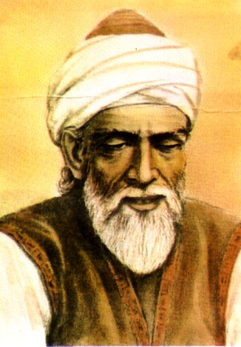
Abu al-Wafa al-Buzjani
bron: Beggren, J.L. (2009). Mathematics in Medieval Islam
in: Katz, V. (zie eerder)
940-997
uit Buzhgan in Khorasan in huidige Iran
werkte in Bagdad
brug tussen de theoretische en de praktische meetkunde
On the Geometric Constructions Necessary for the Artisan
    Een aantal meetkundigen en ambachtslieden hebben zich vergist in de kwestie van deze vierkanten en hun samenstelling. De meetkundigen [hebben zich vergist] omdat ze weinig ervaring hebben met het construeren ervan, en de ambachtslieden [hebben zich vergist] omdat ze geen kennis hebben van bewijzen. […]
    …

Slide 43
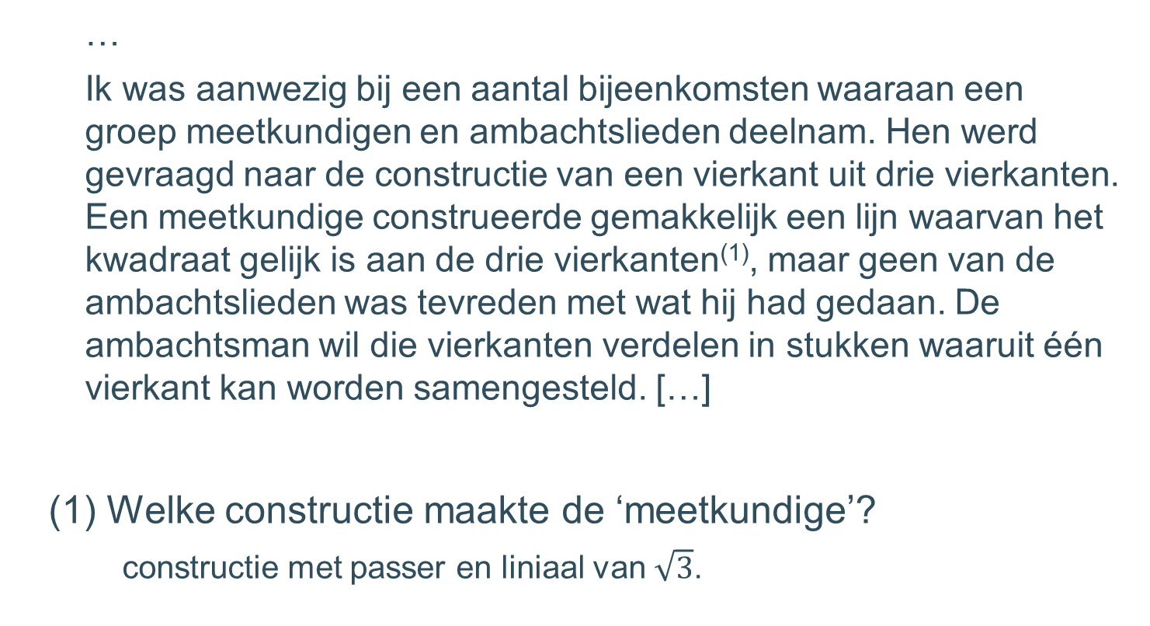
Abu al-Wafa al-Buzjani, On the Geometric Constructions Necessary for the Artisan
    …
    Ik was aanwezig bij een aantal bijeenkomsten waaraan een groep meetkundigen en ambachtslieden deelnam. Hen werd gevraagd naar de constructie van een vierkant uit drie vierkanten. Een meetkundige construeerde gemakkelijk een lijn waarvan het kwadraat gelijk is aan de drie vierkanten⁽¹⁾, maar geen van de ambachtslieden was tevreden met wat hij had gedaan. De ambachtsman wil die vierkanten verdelen in stukken waaruit één vierkant kan worden samengesteld. […]
  (1) Welke constructie maakte de ‘meetkundige’?
      constructie met passer en liniaal van $\sqrt{3}$.

Slide 44
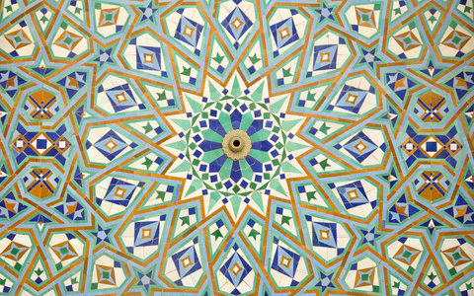
Abu al-Wafa al-Buzjani, On the Geometric Constructions Necessary for the Artisan
    …
    De ambachtslieden stelden een aantal methoden voor, waarvan sommige bewezen kunnen worden en andere onjuist zijn. De methoden die niet bewezen kunnen worden, lijken echter waar te zijn, waardoor iemand die ernaar kijkt, zou kunnen denken dat ze juist zijn. We zullen deze methoden presenteren, zodat de juiste van de onjuiste onderscheiden kunnen worden en iemand die zich in dit onderwerp verdiept, hopelijk geen fout maakt door een onjuiste methode te accepteren.

Slide 45
Abu al-Wafa al-Buzjani, On the Geometric Constructions Necessary for the Artisan
Een van de ambachtslieden plaatste een van de vierkanten in het midden, deelde het tweede vierkant diagonaal doormidden en plaatste het daar. […] Hij trok vanuit het middelpunt van het derde vierkant twee rechte lijnen naar twee van de hoeken, niet op één diagonaal, en hij trok een lijn vanuit het middelpunt naar het middelpunt van de zijde tegenover de driehoek […]. Zo wordt het vierkant verdeeld in twee trapeziums en een driehoek. Vervolgens plaatste hij […]

Slide 46
Abu al-Wafa al-Buzjani, On the Geometric Constructions Necessary for the Artisan
Abu al-Wafa’ zei: Maar deze figuur die hij construeerde is ingebeeld, en iemand die geen ervaring heeft met de kunst of de meetkunde […] zou zich kunnen voorstellen dat deze correct is vanwege de correctheid van de hoeken en de gelijkheid van de zijden. […] Elk van de hoeken van de [drie] driehoeken, namelijk G, B en D, die [ook] hoeken van het vierkant zijn, is een rechte hoek; en de vierde hoek is samengesteld uit twee hoeken die elk een halve rechte hoek zijn […] De zijden zijn recht en gelijk, aangezien elk van deze zijden is samengesteld uit een zijde van een van de vierkanten plus de helft van de diagonaal, die gelijk zijn. Het is ook duidelijk dat ze rechte [lijnen] vormen wanneer ze samengevoegd worden […]

Slide 47
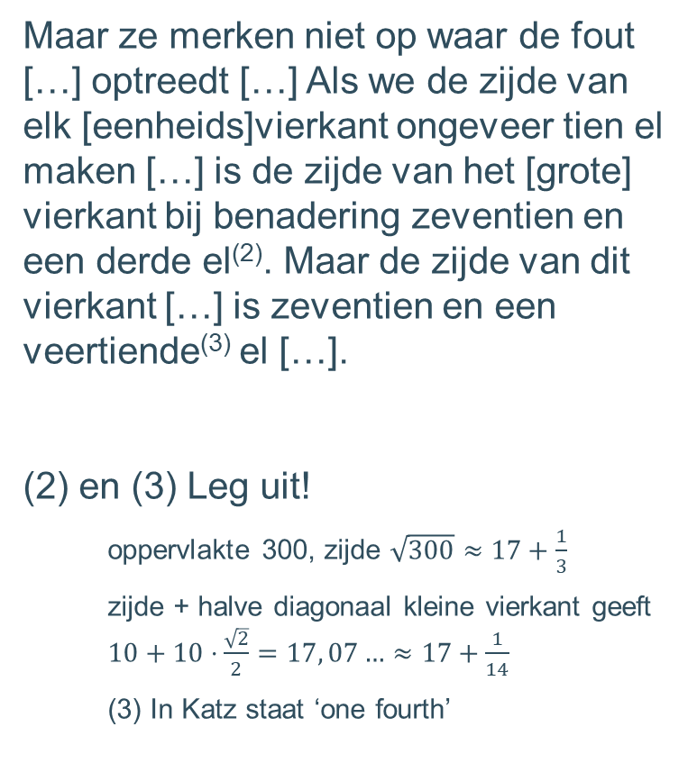
Abu al-Wafa al-Buzjani, On the Geometric Constructions Necessary for the Artisan
Maar ze merken niet op waar de fout […] optreedt […] Als we de zijde van elk [eenheids]vierkant ongeveer tien el maken […] is de zijde van het [grote] vierkant bij benadering zeventien en een derde el⁽²⁾. Maar de zijde van dit vierkant […] is zeventien en een veertiende⁽³⁾ el […].
(2) en (3) Leg uit!
    oppervlakte 300, zijde $\sqrt{300}≈17+\frac{1}{3}$
    zijde + halve diagonaal kleine vierkant geeft $10+10⋅\frac{\sqrt{2}}{2}=17, 07…≈17+\frac{1}{14}$
    (3) In Katz staat ‘one fourth’

Slide 48
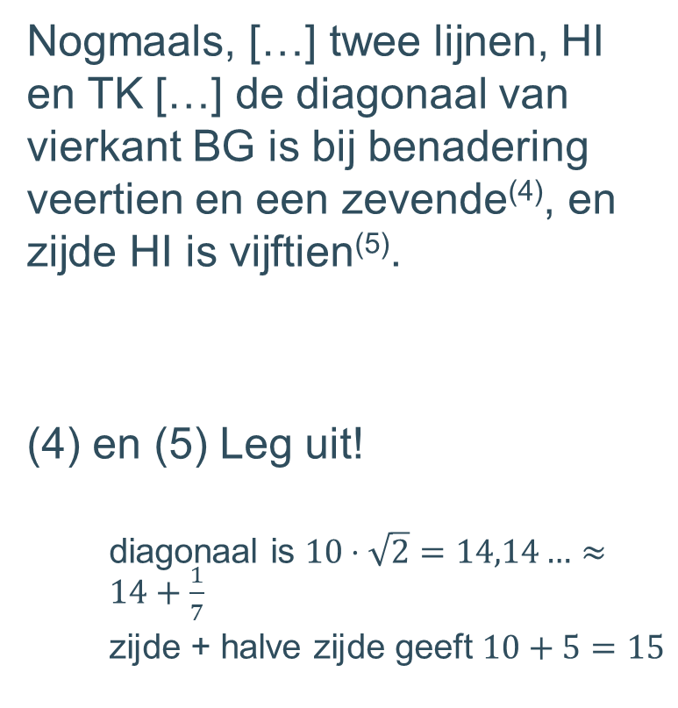
Abu al-Wafa al-Buzjani, On the Geometric Constructions Necessary for the Artisan
Nogmaals, […] twee lijnen, HI en TK […] de diagonaal van vierkant BG is bij benadering veertien en een zevende⁽⁴⁾, en zijde HI is vijftien⁽⁵⁾.
(4) en (5) Leg uit!
    diagonaal is $10⋅\sqrt{2}=14,14…≈14+\frac{1}{7}$
    zijde + halve zijde geeft $10+5=15$

Slide 49
Terugblik
gebruik van originele teksten geeft het integreren van geschiedenis in een wiskundeles extra kleur
in dit voorbeeld zie je hoe twee verschillende manieren om aan wiskunde te doen met elkaar in contact komen

Slide 50
Bedankt voor je aandacht!
Vragen welkom!

